Slide 1

Caso Práctico de NLP

Slide 2

DEFINIENDO EL PROBLEMA
La inteligencia artificial ha demostrado ser capaz de resolver problemas complejos que resultarían tediosos o inabordables con otra tecnología. Sin embargo, para asegurar el éxito, es necesario asegurar un flujo constante de datos de calidad

Slide 3
Desde BME nos preguntamos a diario de que formas podemos innovar y extraer valor de la información para generar nuevas estrategias de inversión.
Así pues, permitid que os realicemos una pregunta que en estos momentos estamos tratando de responder.

Slide 4
“ ¿Sería posible medir el impacto de una noticia sobre el precio de un activo perteneciente al Ibex-35?”

Slide 5


Alto impacto
Cambios políticos
Cambios en el gobierno
Reportes de beneficios
Cambios en la gerencia de una empresa
Casos de corrupción
,etc.
¿Bajo impacto o ignorables?
Información sobre la serie de precios
Noticias deportivas (la Juventus cotiza)
Reportes meteorológicos (excepto catástrofes),
etc.
¿Qué tipo de noticias producen movimientos en el mercado de valores?

Slide 6

El evento se origina
La noticia es analizada
La serie de precios refleja el impacto del hecho relevante
La información se propaga
La noticia es analizada
La serie de precios refleja el impacto del hecho relevante
El instante en el que una noticia es analizada es crucial para medir su impacto sobre la serie de precios

Slide 7
Es necesario disponer de una fuente de noticias fiable, que refleje la realidad que se pretende analizar y que proporcione la información en el momento adecuado

Slide 8

Tengo un gran volumen de datos

Slide 9
¿Serán de utilidad?
Tengo un gran volumen de datos

Slide 10
¿Serán de utilidad?
Tengo un gran volumen de datos
¿Cómo puedo medir la calidad del dato?

Slide 11


Conoce la fuente de datos:
La procedencia del dato puede ser un importante indicador de su calidad e incluso puede permitir realizar un filtrado preliminar del mismo
Modeliza tus criterios:
La analítica avanzada es una herramienta muy potente que puede ayudar en si misma a construir modelos de inteligencia artificial.
Utiliza la estadística descriptiva:
Explora los datos, la construcción de este ejercicio puede prevenir cientos de horas de trabajo que terminarían en fracaso.
IA

Slide 12


Slide 13


?
¿Podemos utilizar este texto para medir el impacto?
Una base de datos con más de 3 gbs de texto
En total más de 300.000 noticias

Slide 14

Se estudió la longitud de las noticias de las diversas fuentes, muchas demostraron ser extremadamente cortas y otras aportar poco más que métricas derivadas de la serie de precios
Análisis Fuente
Se realizó un filtrado por entidades de manera que pudiésemos comprobar en que noticias se nombraban a las empresas del Ibex-35
NER Tagging
Primeros
Indicios
El etiquetado POS nos permitió detectar la existencia de adjetivos y verbos que pudiesen arrojar un sentimiento polarizado a la noticia
POS Tagging

Slide 15
Una primera idea: Estudiemos la relación entre los términos más frecuentes de las noticias que nombren a cada empresa

Slide 16
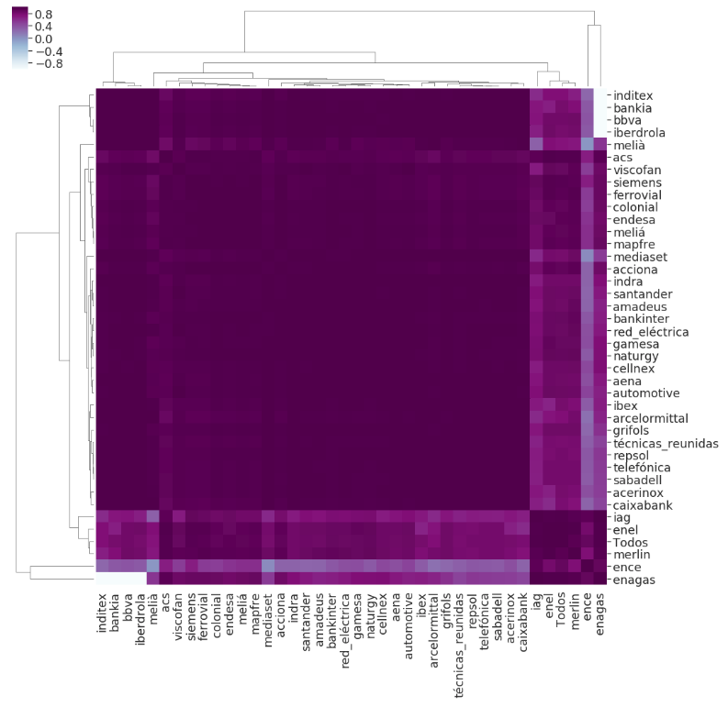

Slide 17
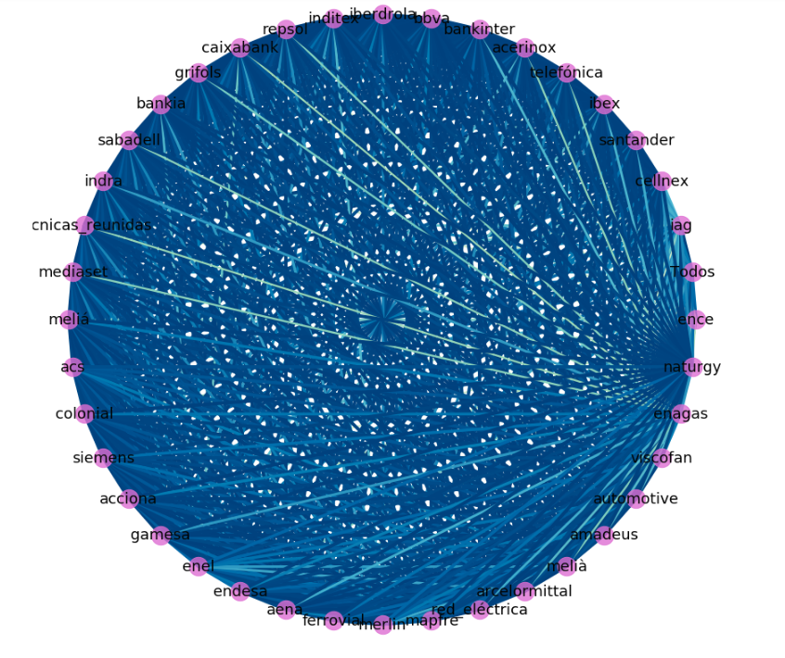

Slide 18
Utilicemos la IA: Estudiemos nuestro set de datos e intentemos comprender si existe algún tema recurrente dentro de los diversos subconjuntos de noticias

Slide 19




Drama
Neumáticos
Acción
Motor
Comedia
Comedia
Pollo
Mostaza
Zanahorias
Zanahorias
Drama
Mostaza
Acción
Zanahorias
Neumáticos
Neumáticos
Motor
Yantas

Slide 20
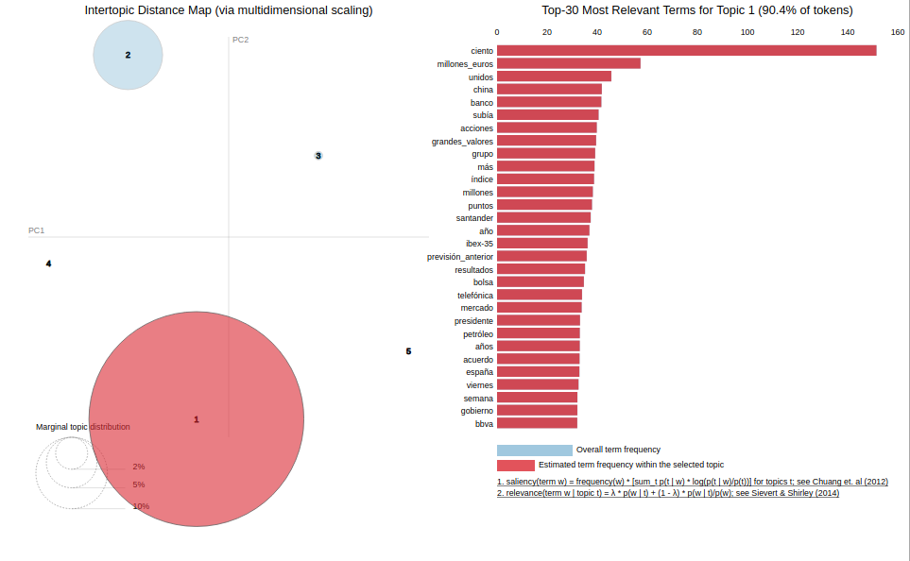

Slide 21
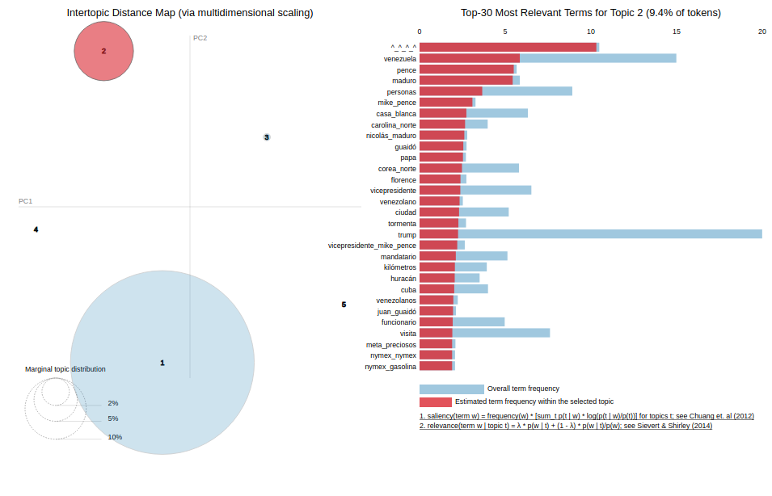

Slide 22
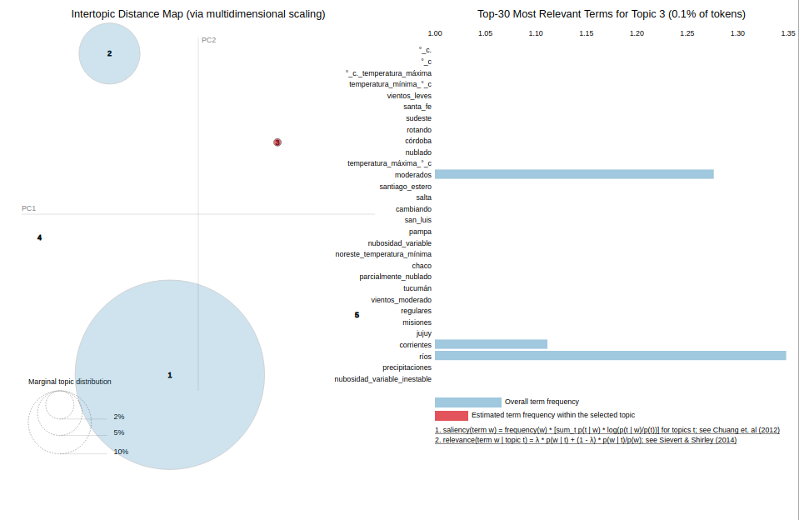

Slide 23
¿Y ahora qué?
Resultados:
La fuente de datos ha demostrado ser insuficiente para el objetivo propuesto
Esta conclusión se ha alcanzado mediante un procedimiento analítico y riguroso
Soluciones:
El equipo explora nuevas posibilidades para disponer de datos de diferentes proveedores
La tecnología desarrollada permite evaluar la calidad de las nuevas fuentes, acelerando el proceso de selección y aportando una solución al problema encontrado

Slide 24
Conclusiones
El estudio de la calidad del dato permite establecer criterios basados en las mismas fuentes de información para determinar la viabilidad de un proyecto.
La determinación de una buena o mala calidad de los datos disponibles no determinan el éxito o fracaso de un proyecto, tan sólo un diferente camino a seguir.
Viabilidad del proyecto
IA
Visualización
Análisis Descriptivo
Estudio de las fuentes de datos

Slide 25
Un Último Obsequio
Para permitiros explorar la técnica de Topic Modeling se han extraído de la web de 20minutos las noticias correspondientes al año 2019 categorizadas como “Nacional”.
Se han calculado diversos modelos utilizando las librerías Gensim y Mallet y se han puesto a vuestra disposición en un cuaderno de “Google Collaboratory”. Podéis acceder al mismo a través del siguiente repositorio, el cual podéis clonar y ejecutar en local:
https://github.com/CuadraAlconero/LDA_Demo.git

Slide 26
Gracias por vuestro tiempo
jcuadra@grupobme.es

Slide 27
Conoce la fuente de datos:
Proveedores
Datos Internos
Interacciones con un producto
La procedencia del dato puede ser un importante indicador de su calidad e incluso puede permitir realizar un filtrado preliminar del mismo

Slide 28
Utiliza la estadística descriptiva:
Visualiza
Construye Métricas
Establece Criterios
Explora los datos, la construcción de este ejercicio puede prevenir cientos de horas de trabajo que terminarían en fracaso.

Slide 29
Modeliza tus criterios:
Clustering
Clasificación
La analítica avanzada es una herramienta muy potente que puede ayudar en si misma a construir modelos de inteligencia artificial

Slide 30
04
BME Inntech Sofia
Topic Modeling

Slide 31
01
BME Inntech Sofia
¿Qué es calidad del dato?
01
La calidad del dato hace referencia a la capacidad de la fuente de datos de servir al propósito del proyecto a realizar
Las técnicas de analítica avanzada pueden extraer gran valor de conjuntos de datos que aporten información
Sin embargo los conjuntos de datos de baja calidad pueden resultar un bloqueo determinante en la construcción de una herramienta de analítica avanzada

Slide 32
03
BME Inntech Sofia
Primeros Indicios
Muchas de las noticias de la base de datos eran extremedamente cortas. Esto nos invitaba a seleccionar previamente las fuentes que aportarán una mayor longitud de texto
POS Tagging. Tokens no polarizados. Pocos adjetivos y pocos hechos relevantes.
NER Tagging. Muchas noticias que nombran a varias entidades o no nombran a ninguna en particular. Sospecha de noticias de carácter generalista.

Slide 34


?

